Slide 1

PPA 2020-2023 Pente-Fino
ResUMO Pente fino base dos índices ppa 2020-2023

Slide 2
Situação Geral
informações

Slide 3
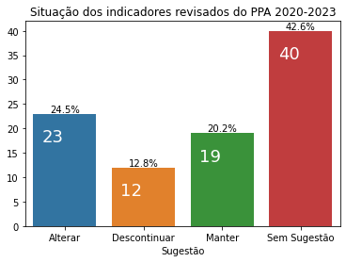
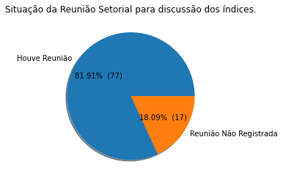
Situação Geral De Definição Dos Indicadores

Slide 4
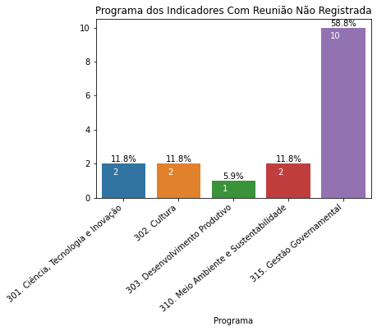
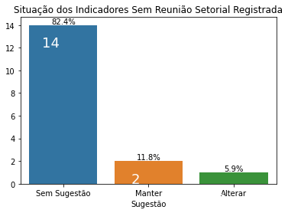
Situação Geral Dos Indicadores, Sem Reunião Registrada.

Slide 5
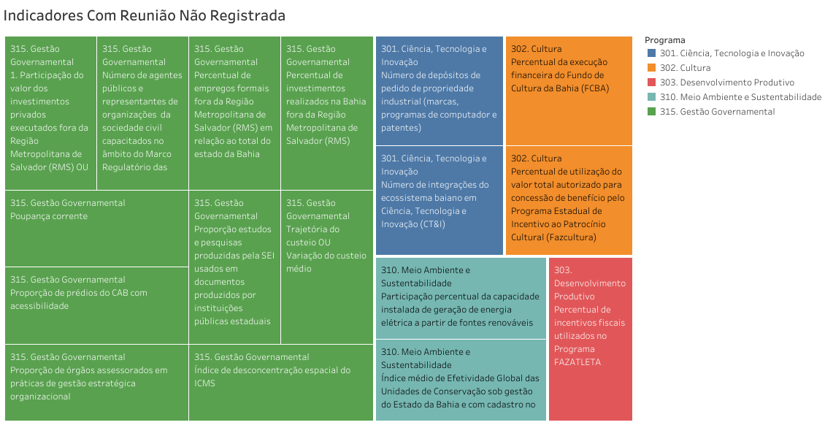
Indicadores Sem Reunião Registrada.
https://public.tableau.com/app/profile/lucas.rabelo/viz/Situao_Reunio_Indicadores_Seplan/Planilha2

